Slide 1
Nuvora — Демонстрація проєкту
Стек: ASP.NET Core + EF Core + PostgreSQL, React (Vite + TS + MUI)
Ролі: User/Admin · JWT · Swagger

Slide 2
Проблема та ціль
MVP інтернет-магазину з адмінкою
Фокус: кошик/оформлення, історія/відстеження, управління товарами
Світла тема, прості зрозумілі інтерфейси

Slide 3
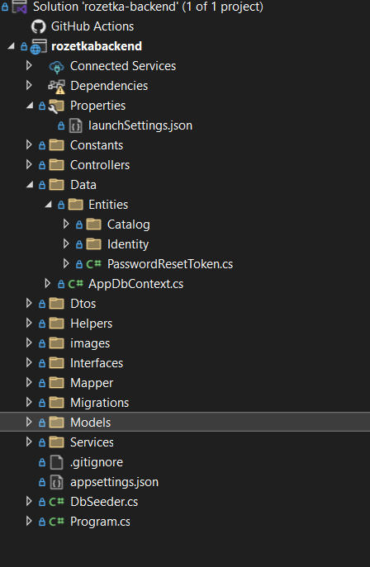
Архітектура бекенду

Slide 4
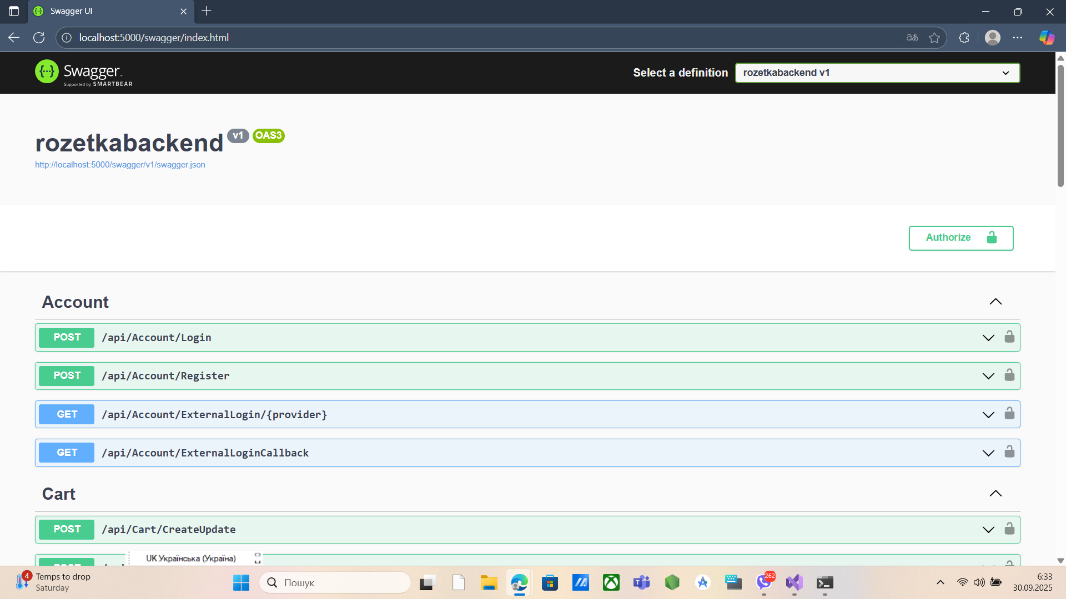
Swagger: Account/Categories/Products

Slide 5
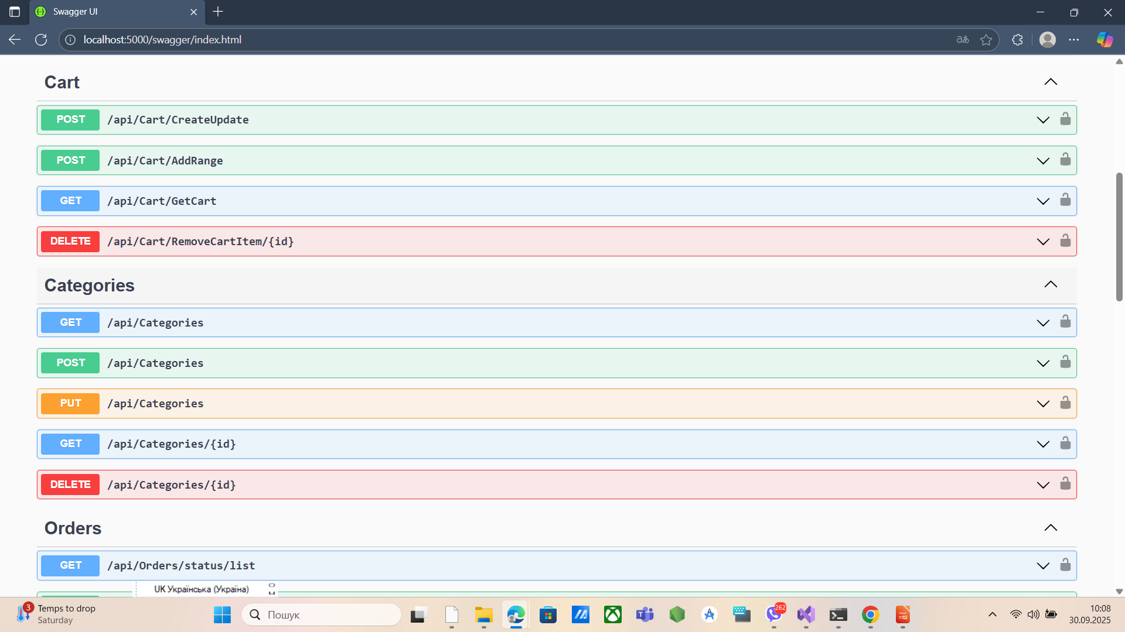
Swagger: Cart/Categories

Slide 6
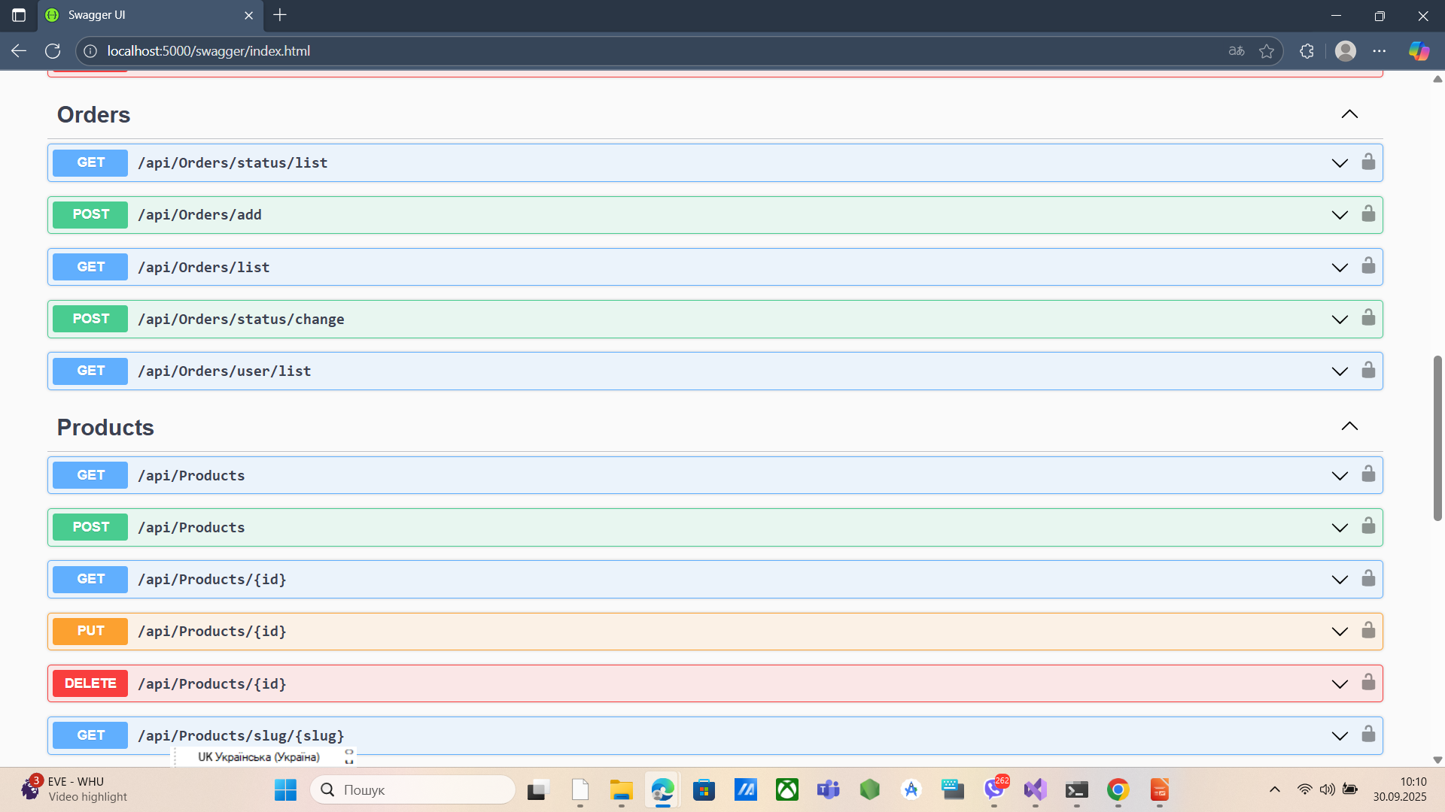
Swagger: Orders/Products

Slide 7
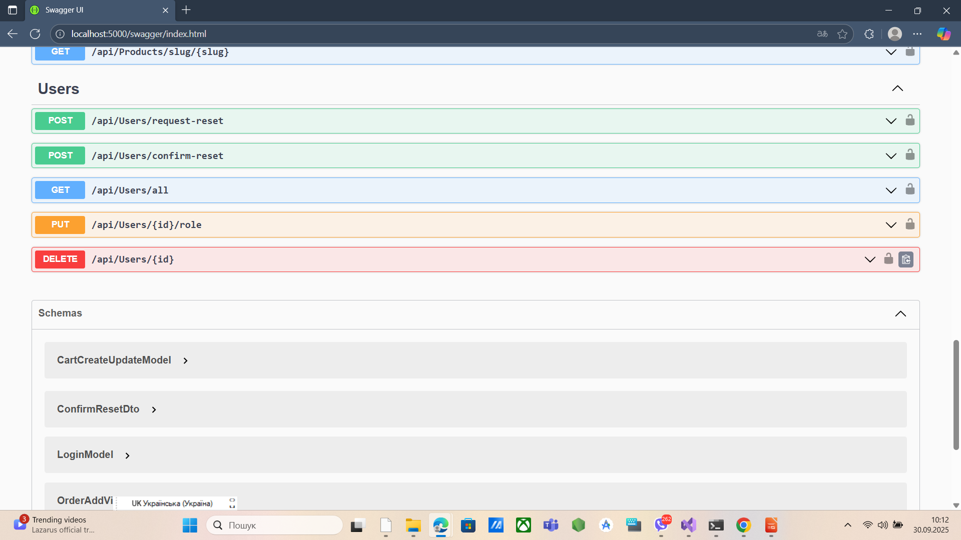
Swagger: Users

Slide 8
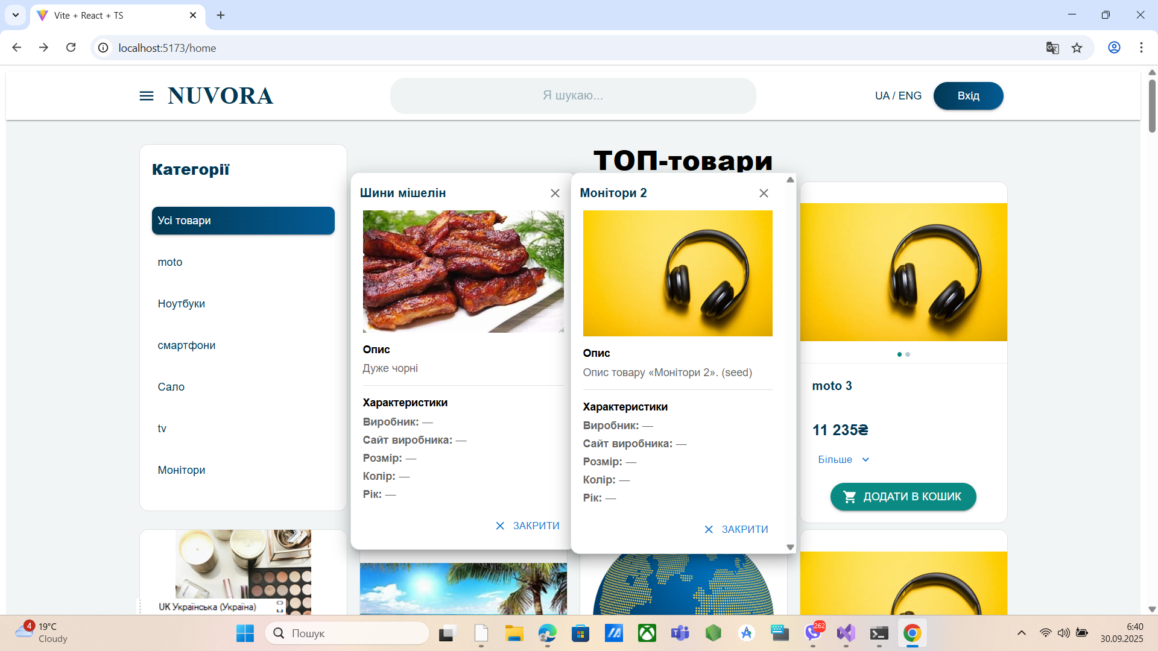
Головна — гість

Slide 9
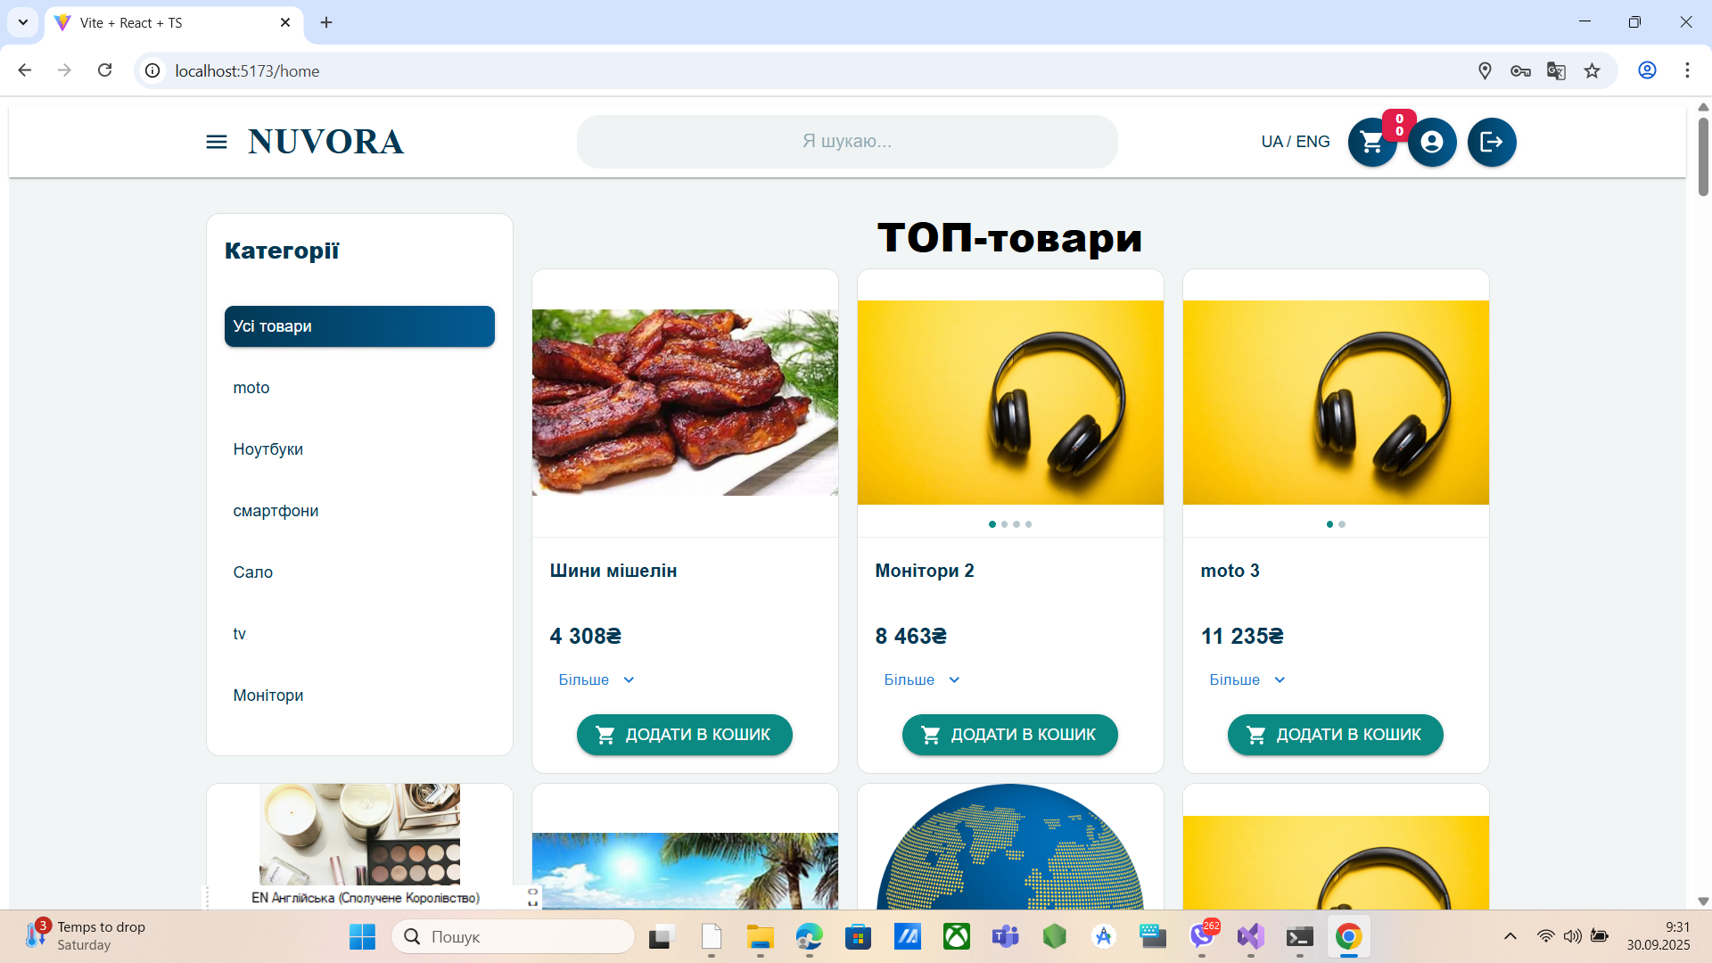
Головна — користувач

Slide 10
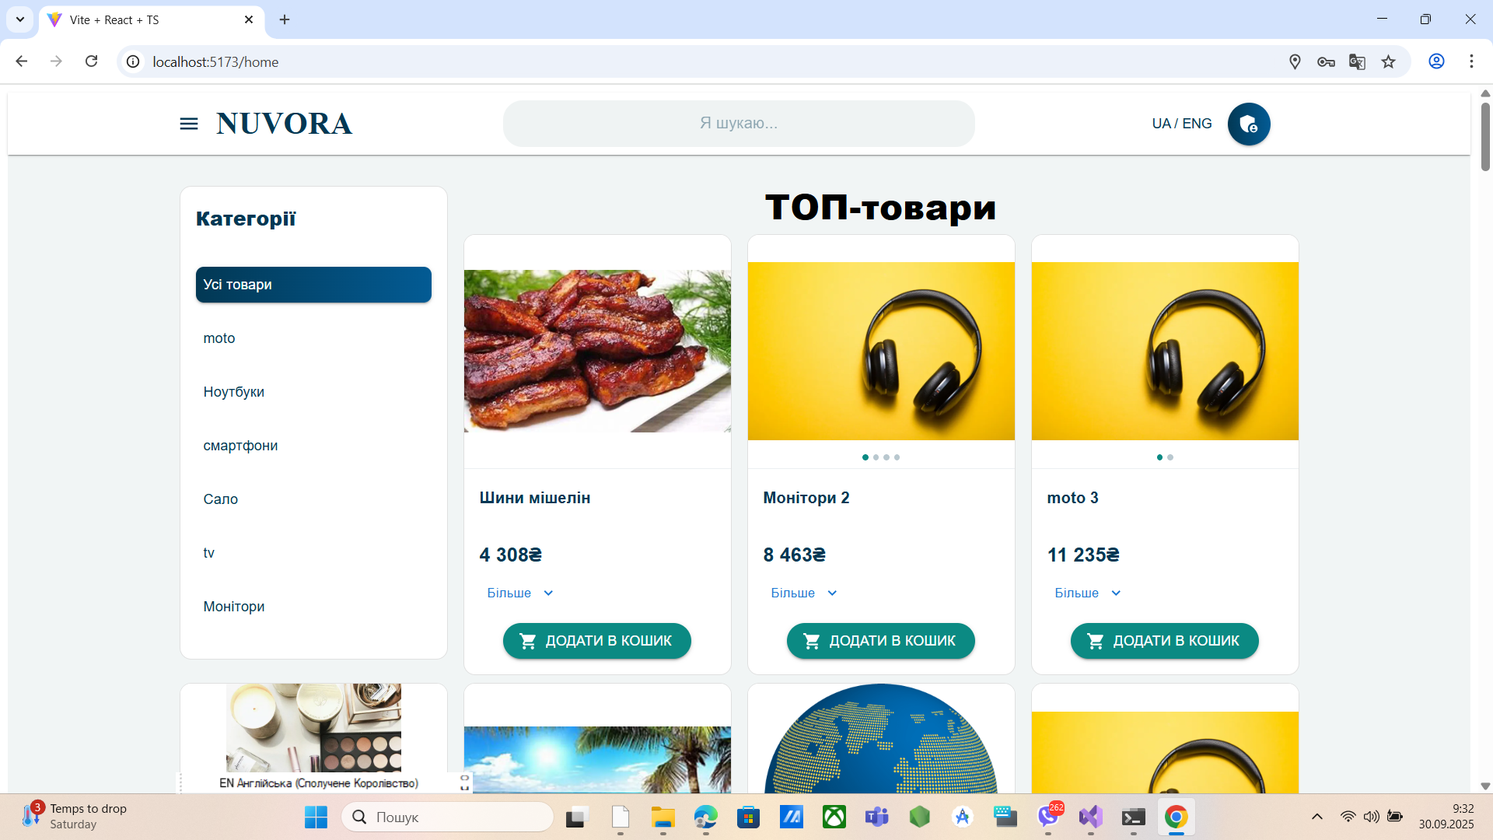
Головна — адміністратор

Slide 11
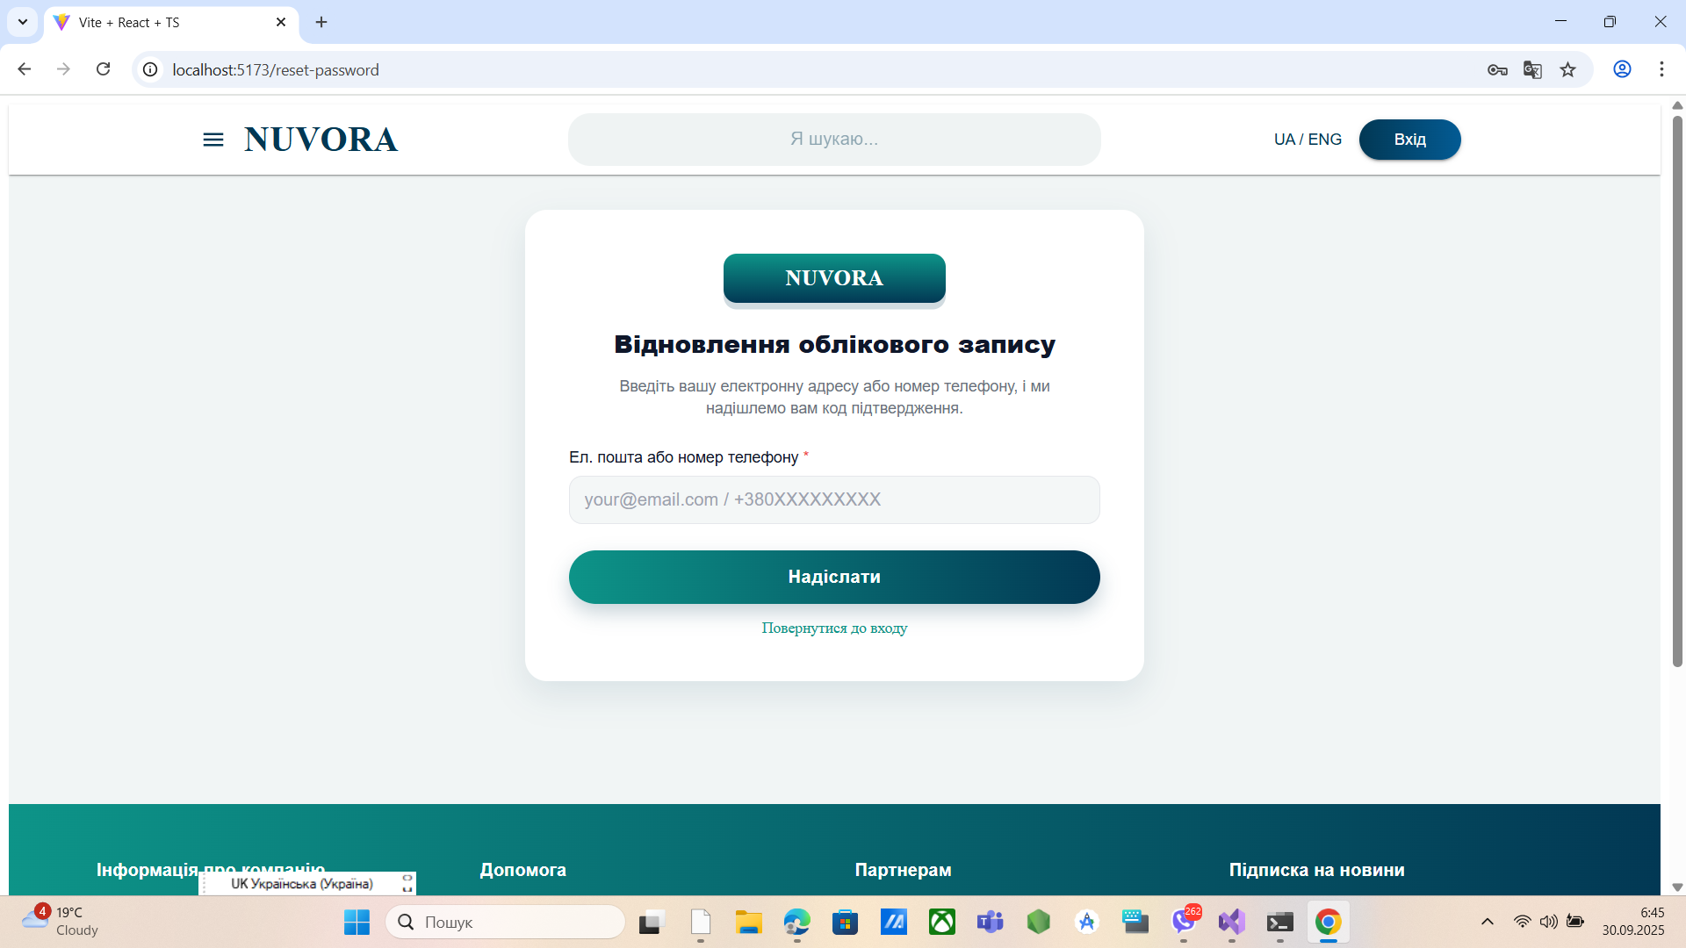
Вхід

Slide 12
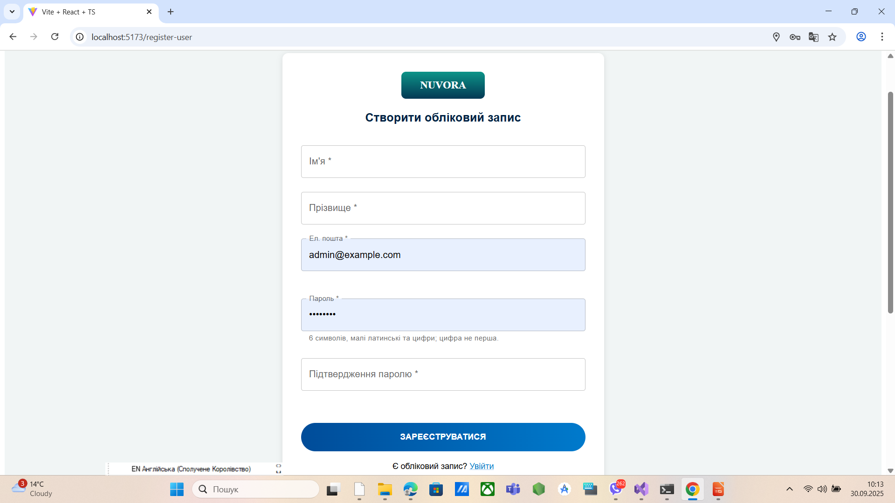
Реєстрація

Slide 13
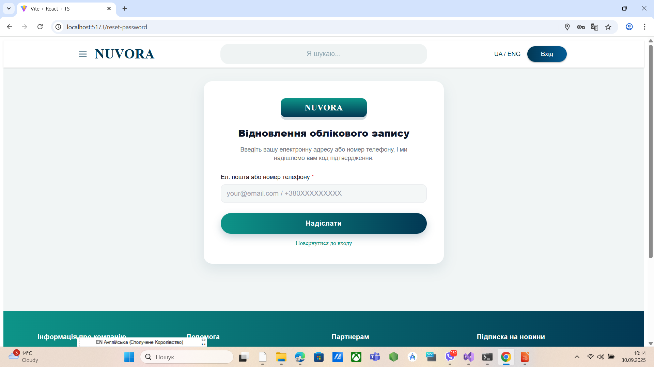
Відновлення пароля

Slide 14
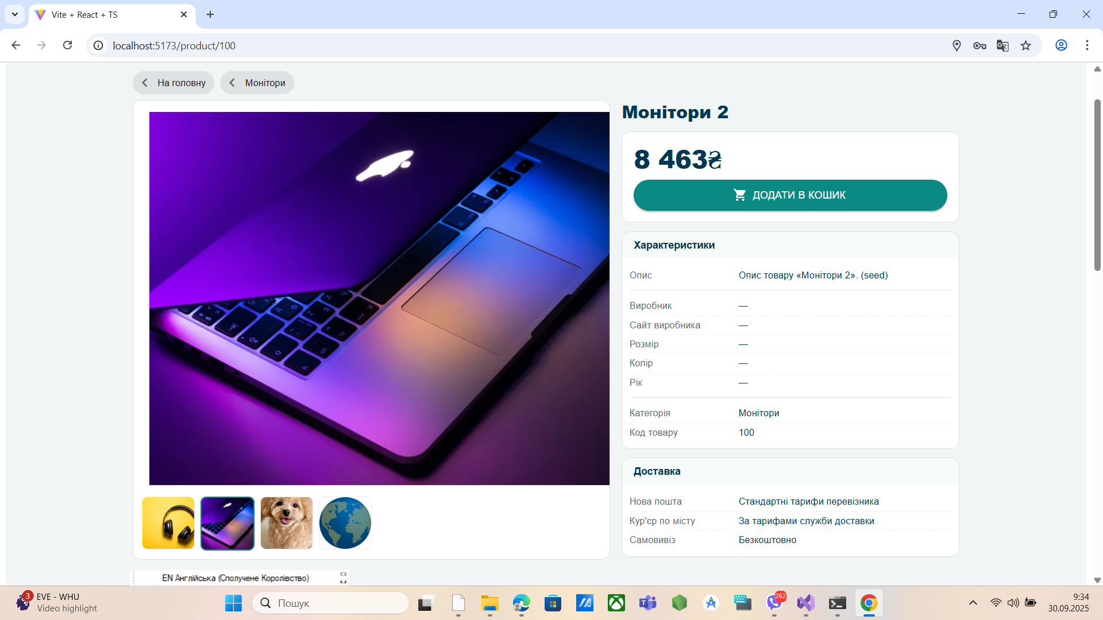
Картка товару

Slide 15
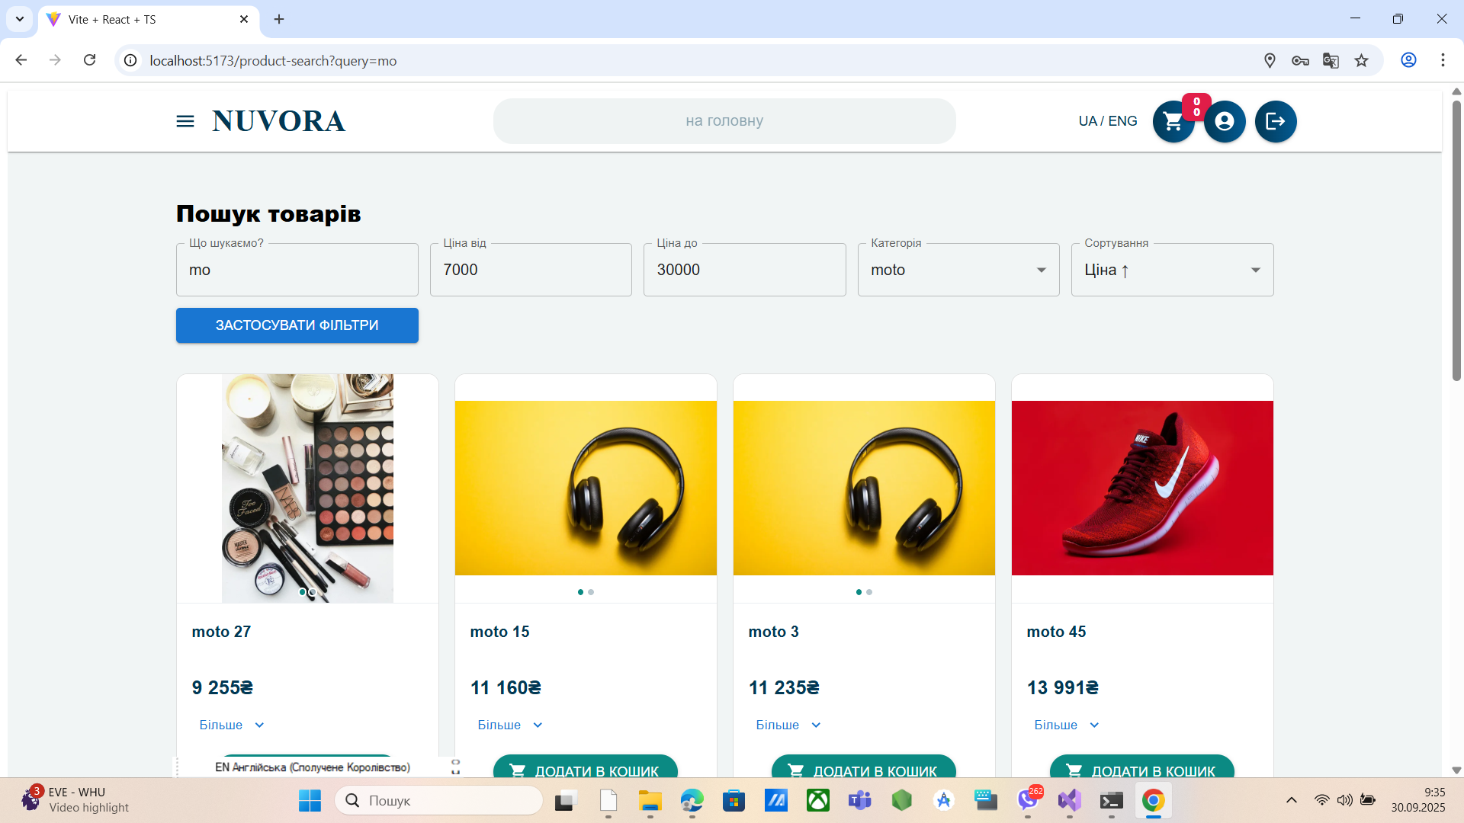
Пошук із фільтрами

Slide 16
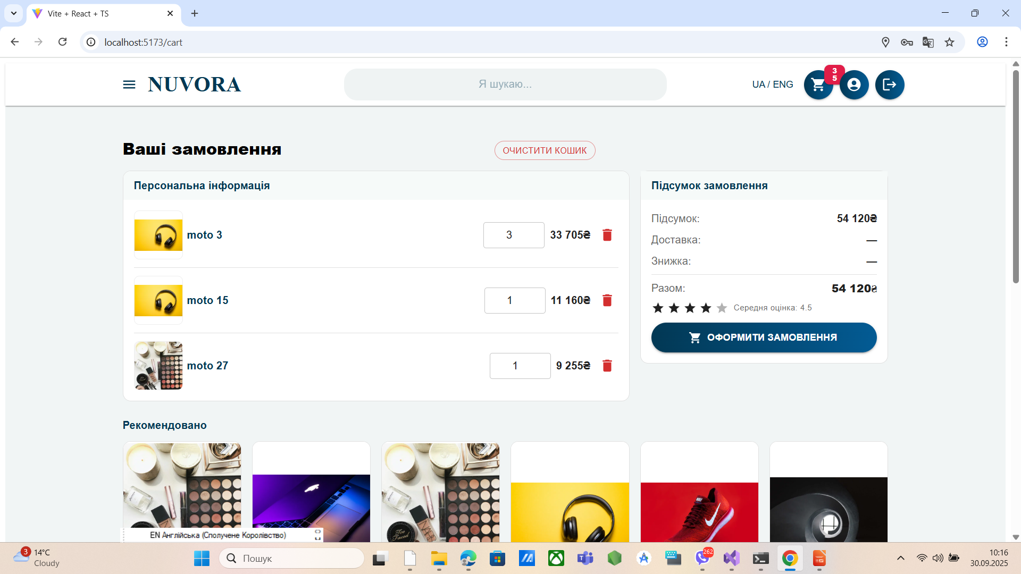
Кошик

Slide 17
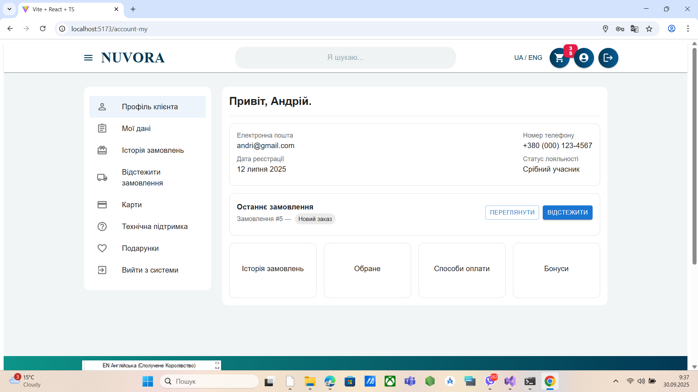
Особистий кабінет

Slide 18
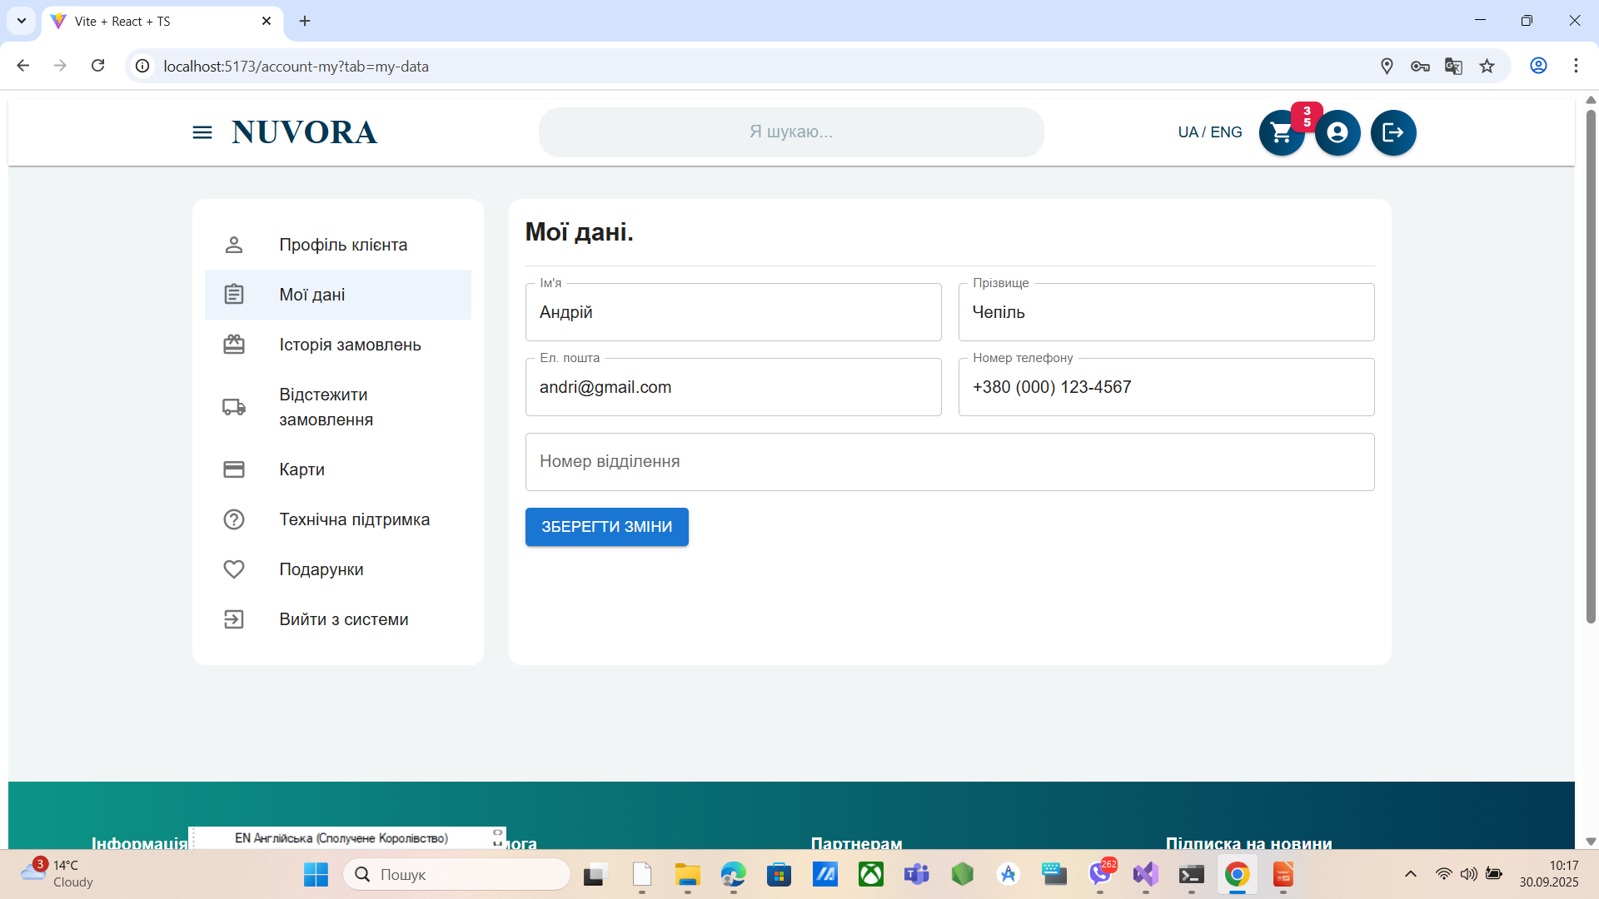
Мої дані

Slide 19
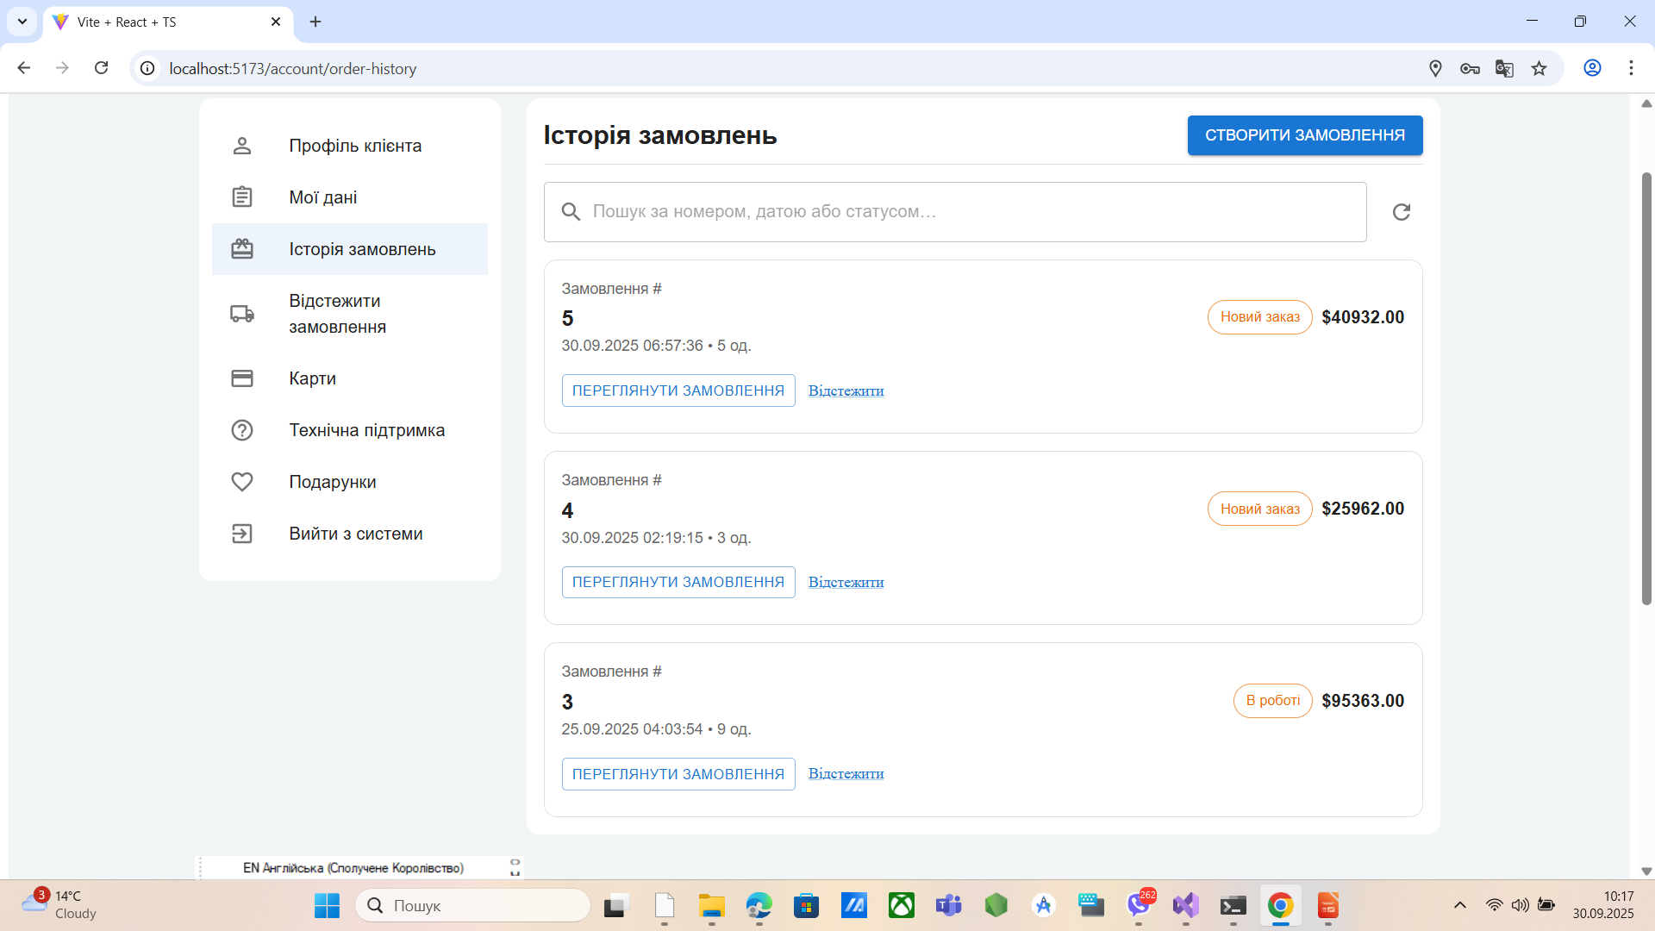
Історія замовлень

Slide 20
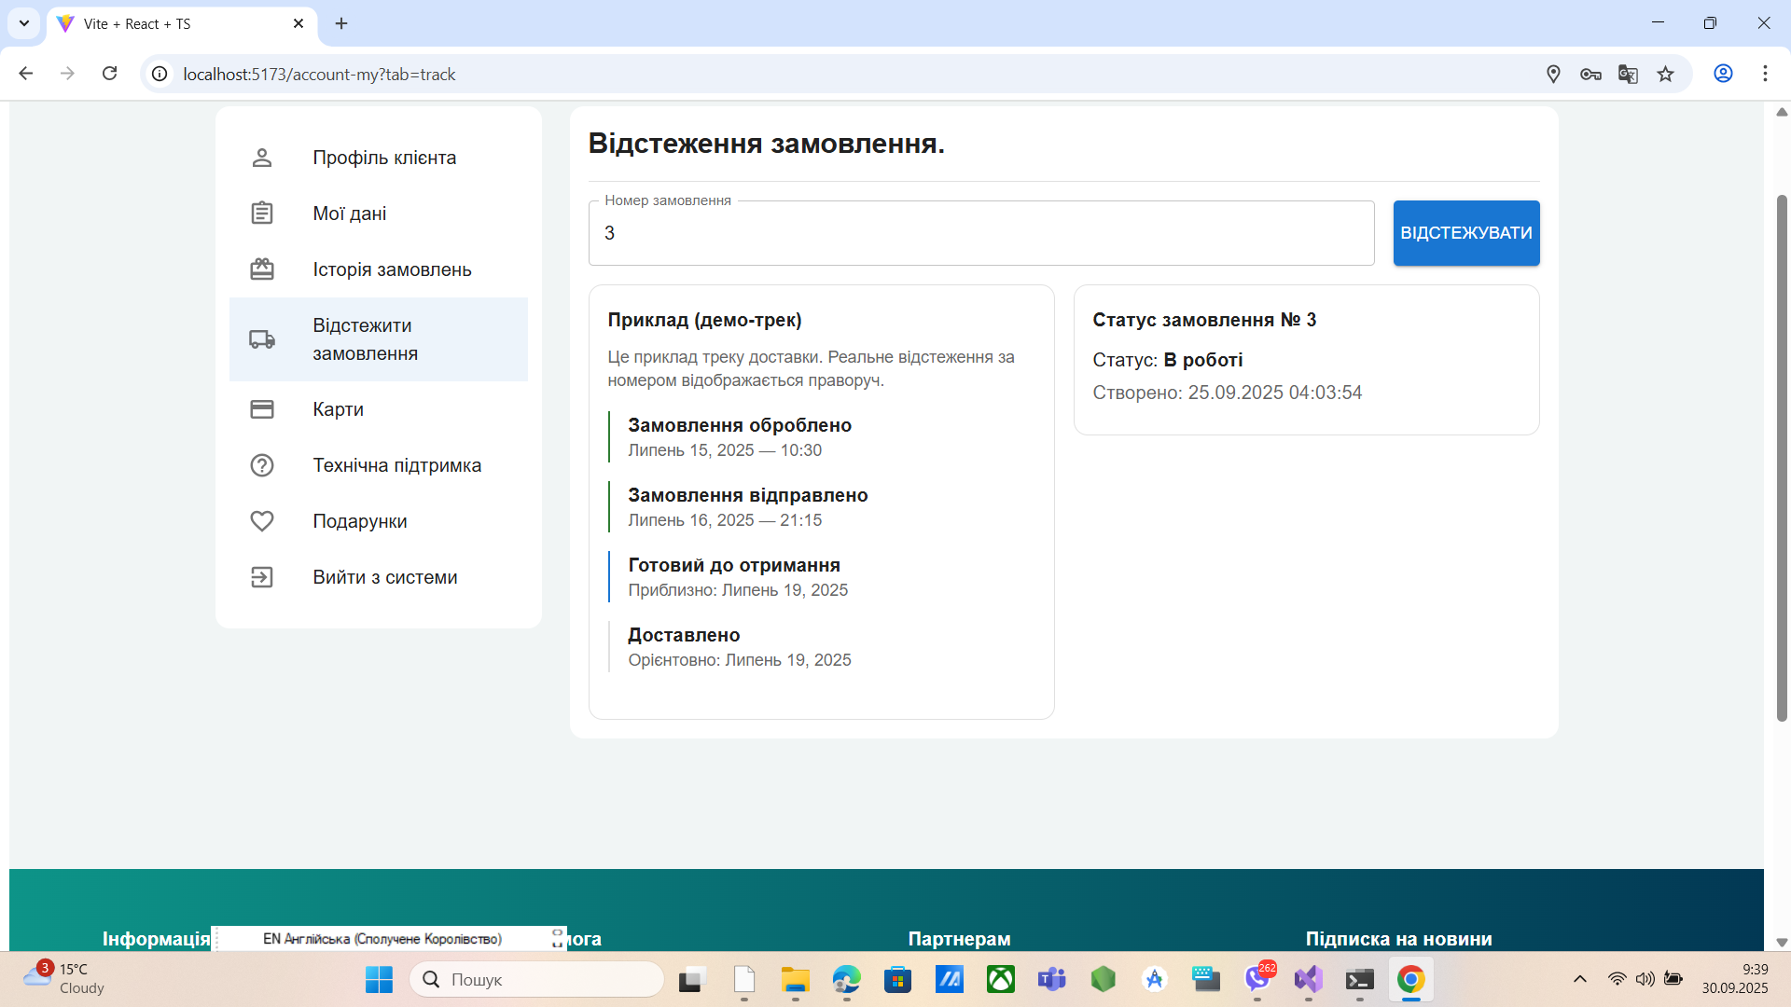
Відстеження замовлення

Slide 21
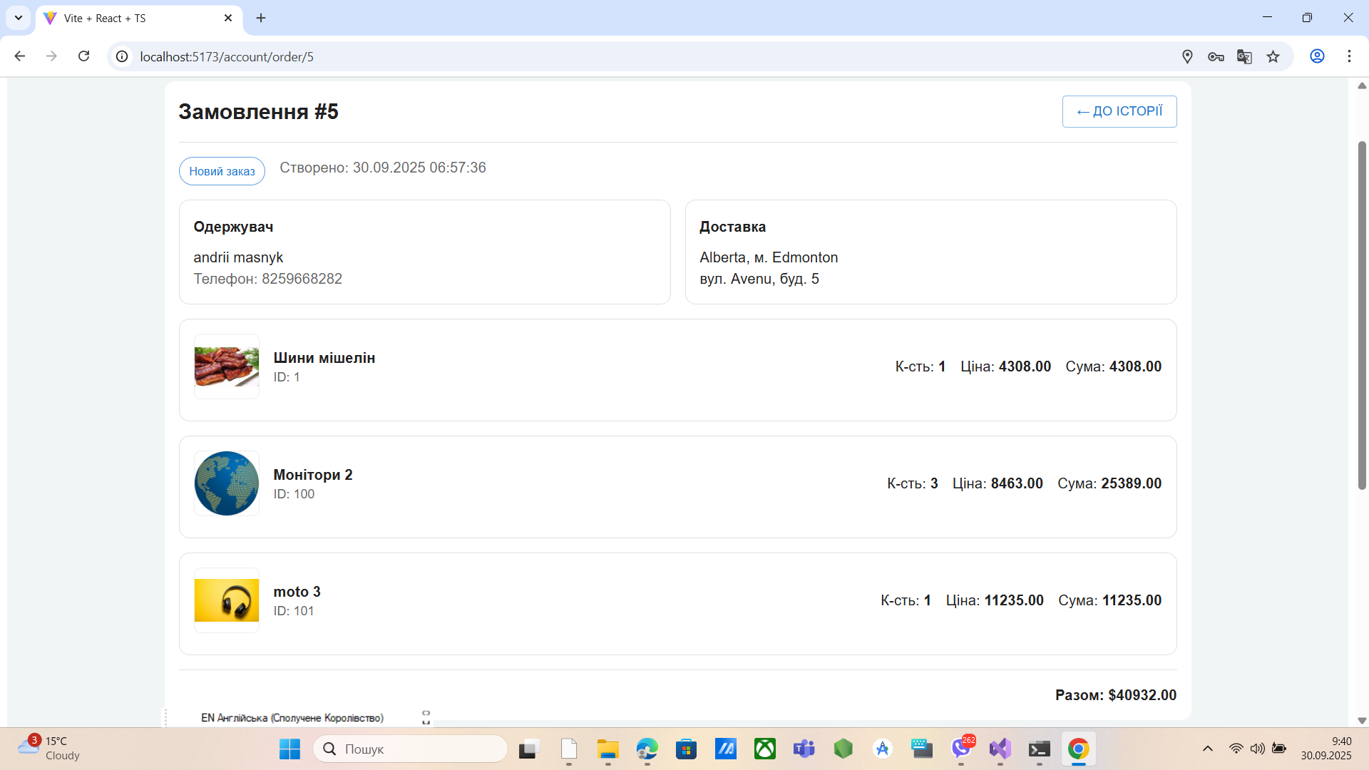
Деталі замовлення

Slide 22
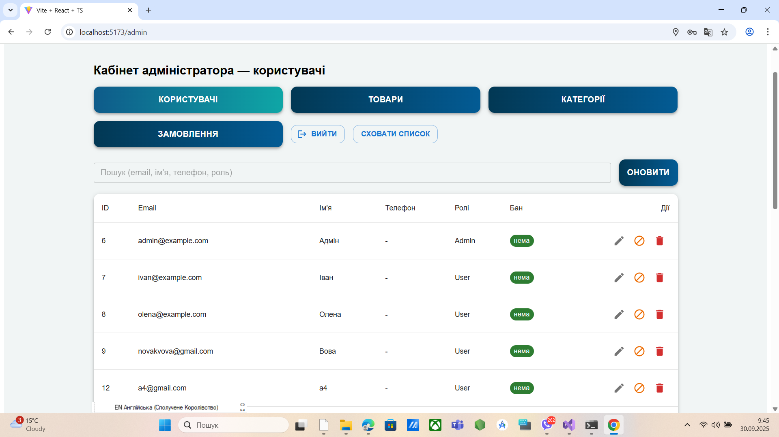
Адмін — користувачі

Slide 23
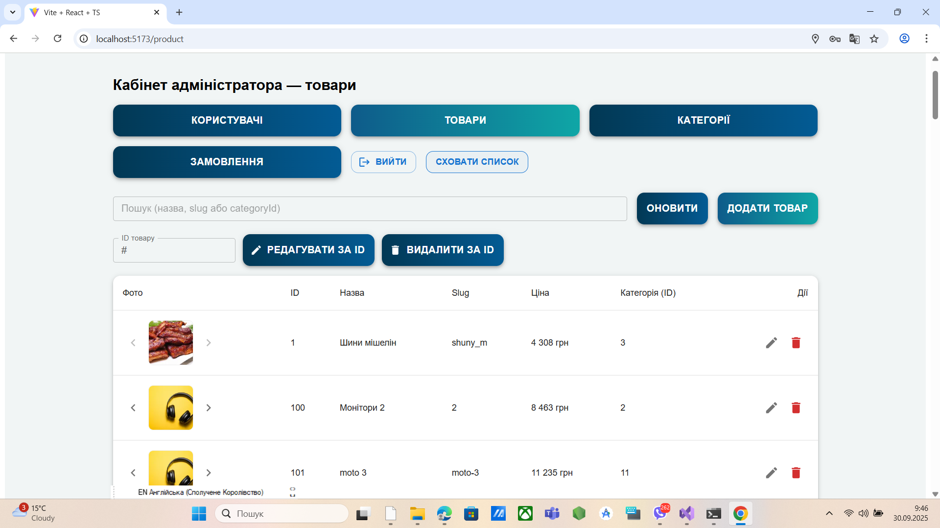
Адмін — товари

Slide 24
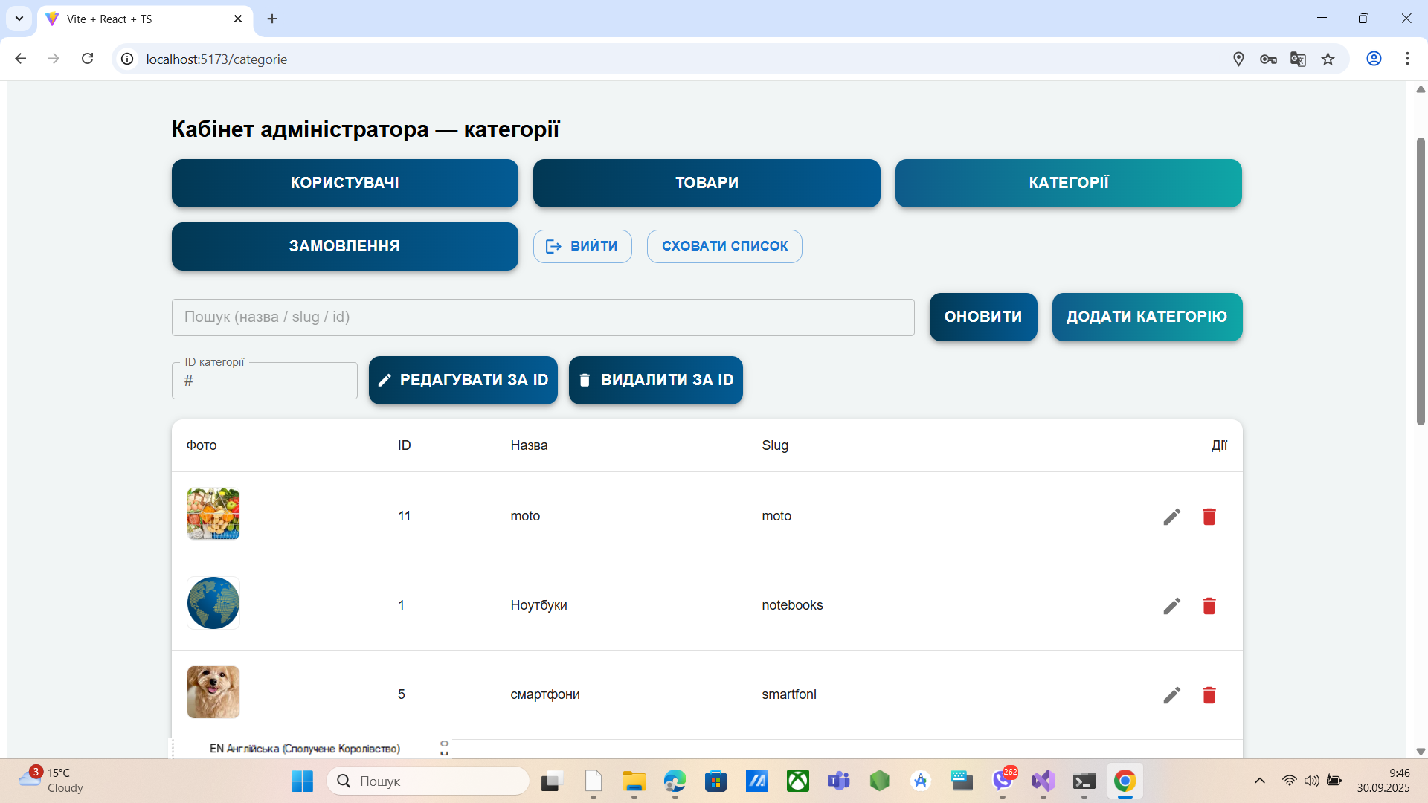
Адмін — категорії

Slide 25
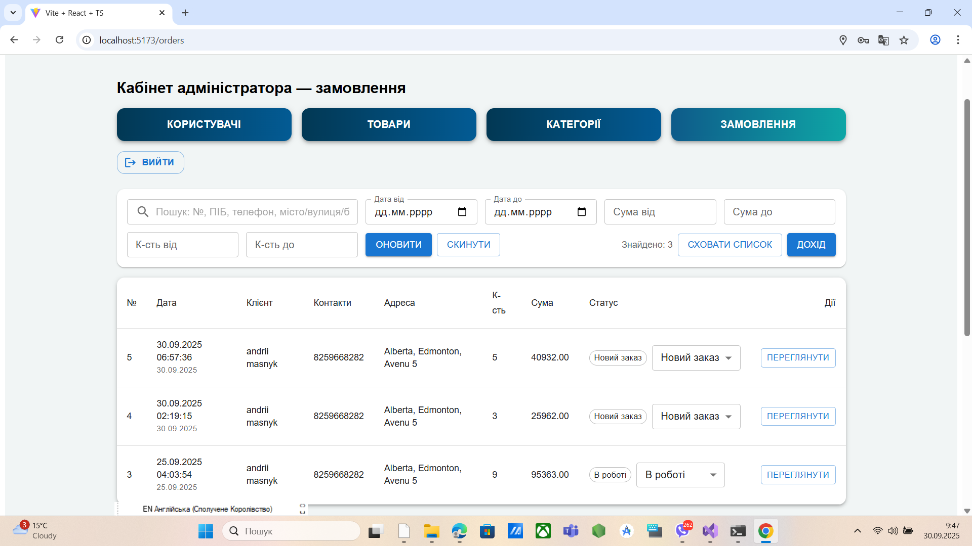
Адмін — замовлення

Slide 26
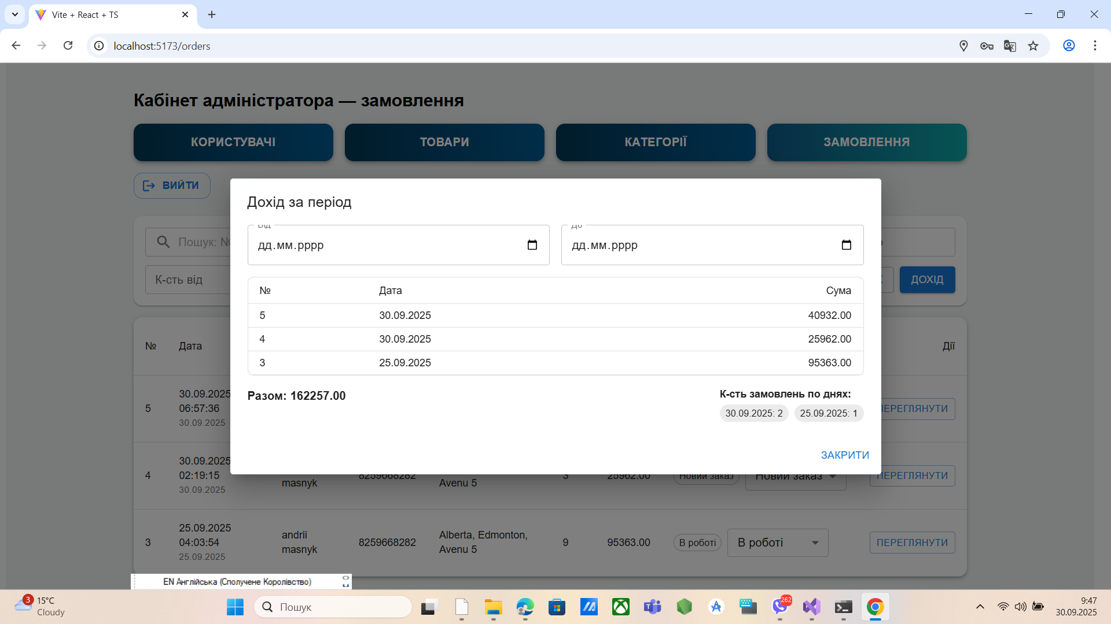
Дохід за період (модал)

Slide 27
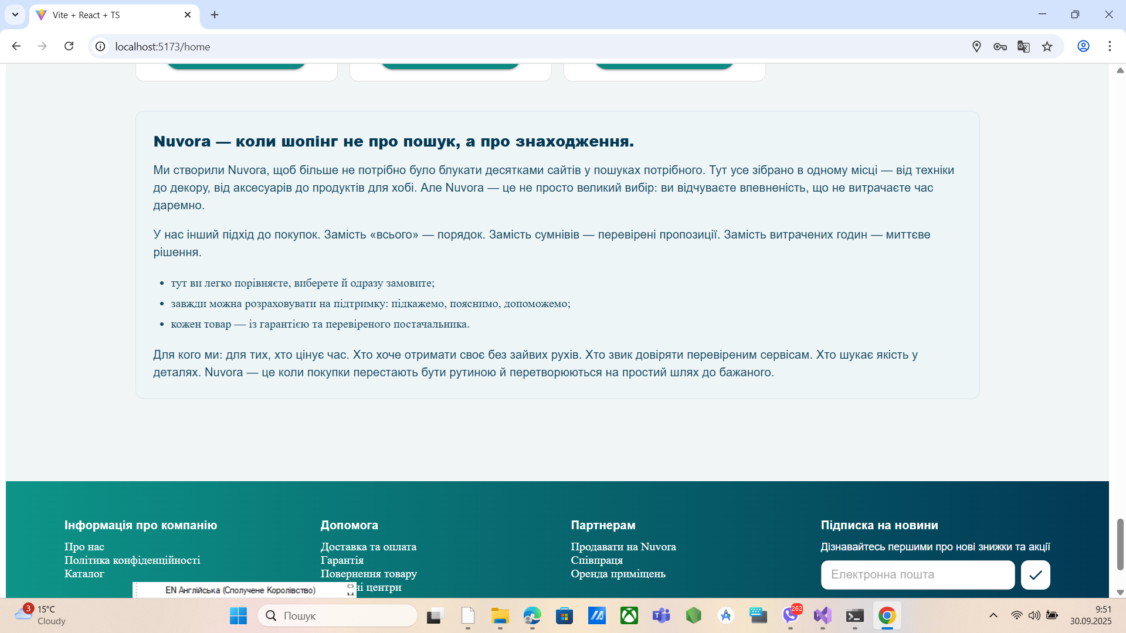
Футер + промо про магазин

Slide 28
Результати та подальші кроки
Повний потік: каталог → кошик → замовлення → історія → трекінг → адмінка
Далі: оплати, реальні трек-API, знижки/купони, кешування, тести, контейнеризація

